Slide 1
第三篇 大数据处理与分析
重点：分布式并行编程框架MapReduce、数据仓库Hive、基于内存的分布式计算框架Spark、流计算框架Storm、流处理框架Flink和图计算框架Pregel的基本原理
难点：理解MapReduce的工作流程、Spark运行原理、Storm的设计思想、Flink的编程模型和Pregel的计算模型

Slide 2
第 7 章 MapReduce
7.1 概述
7.2 MapReduce工作流程
7.3 实例分析：WordCount
7.4 MapReduce的具体应用
7.5 MapReduce编程实践

Slide 3
7.1 概述
7.1.1 分布式并行编程
7.1.2 MapReduce模型简介
7.1.3 Map和Reduce函数

Slide 4
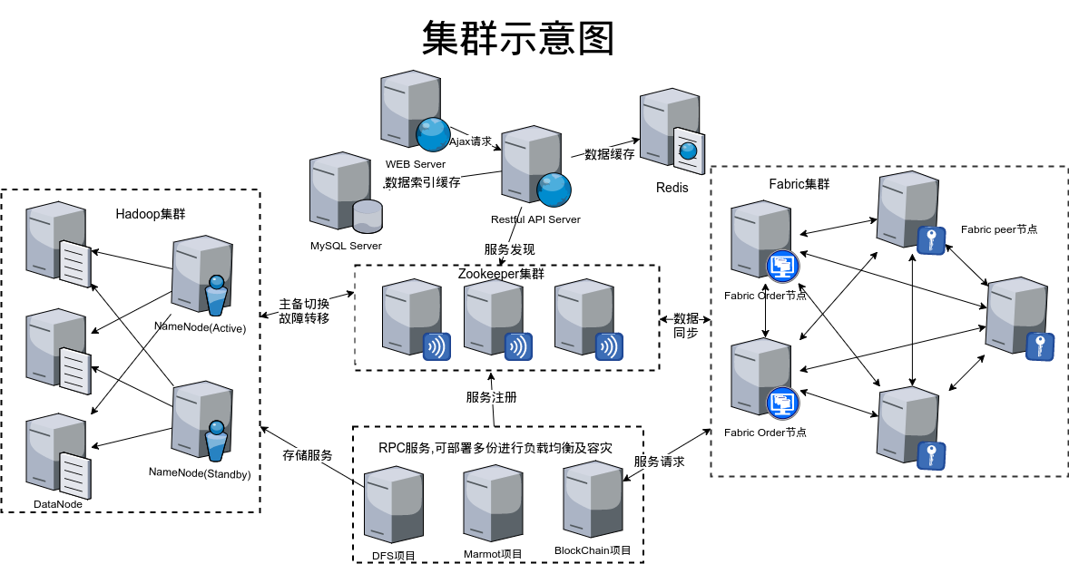

7.1.1 分布式并行编程
“摩尔定律”
CPU18个月性能翻一番
2005年逐渐失效
开始借助于分布式并行编程
大规模计算机集群
谷歌最先提出分布式并行编程模型MapReduce

Slide 5
7.1.2 MapReduce模型简介
“分而治之”策略：
存储在分布式文件系统中的大规模数据集，
切分成许多独立的分片去并行处理
分布式并行编程细节：
分布式存储、工作调度、负载均衡、容错处理、网络通信等
核心思想：函数式编程语言
高度地抽象到了两个函数：Map和Reduce

Slide 6
7.1.2 MapReduce模型简介
设计理念：“计算向数据靠拢”
移动数据需要大量的网络传输开销
移动计算要比移动数据更加经济
就近运行在HDFS数据节点
MapReduce应用程序则不一定要用Java来写

Slide 7
7.1.3 Map和Reduce函数
函数 | 输入 | 输出 | 说明
Map | <k₁,v₁> 如： <行号,”a b c”> | List(<k₂,v₂>) 如： <“a”,1> <“b”,1> <“c”,1> | 1.将小数据集进一步解析成一批<key,value>对，输入Map函数中进行处理 2.每一个输入的<k₁,v₁>会输出一批<k₂,v₂>。<k₂,v₂>是计算的中间结果
Reduce | <k₂,List(v₂)> 如：<“a”,<1,1,1>> | <k₃,v₃> <“a”,3> | 输入的中间结果<k₂,List(v₂)>中的List(v₂)表示是一批属于同一个k₂的value

Slide 8
7.2 MapReduce工作流程
7.2.1 工作流程概述
7.2.2 MapReduce各个执行阶段
7.2.3 Shuffle过程详解

Slide 9
7.2.1 工作流程概述
不同Map间不通信
不同Reduce间不交信息
用户不能显式地从一台机器向另一台机器发送消息，所有的数据交换都是通过MapReduce框架自身去实现的
Shuffle
Map中间结果存至磁盘
Reduce在全部Map之后开始

Slide 10
7.2.2 MapReduce各个执行阶段

Slide 11
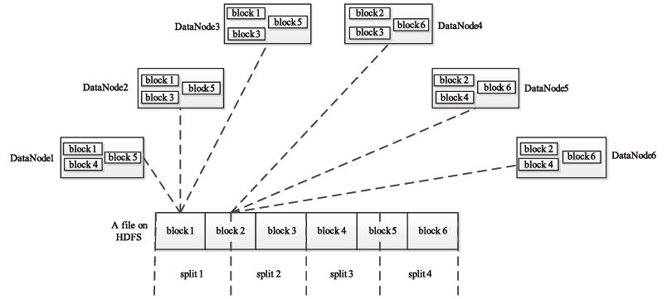
7.2.2 MapReduce各个执行阶段
关于Split（分片）
理想的分片大小是一个HDFS块，也可由用户自己决定。
一个split创建一个Map任务
一个Map只在一个DataNode上
split 是一个逻辑概念，它只包含一些元数据信息，
比如数据起始位置、数据长度、数据所在节点等。
Notes:
Reduce任务的数量
最优的Reduce任务个数取决于集群中可用的reduce任务槽(slot)的数目
通常设置比reduce任务槽数目稍微小一些的Reduce任务个数（这样可以预留一些系统资源处理可能发生的错误）

Slide 12
机架1
机架2
机架3
每个map应到哪个DN上？
考虑因素：
减少数据传输
DN间负载均衡
DN2
DN4
DN1
DN6
Notes:
Reduce任务的数量
最优的Reduce任务个数取决于集群中可用的reduce任务槽(slot)的数目
通常设置比reduce任务槽数目稍微小一些的Reduce任务个数（这样可以预留一些系统资源处理可能发生的错误）

Slide 13
机架2
机架1
机架3
每个map应到哪个DN上？
DN4
DN1
DN6
设计理念：“计算向数据靠拢”
Notes:
Reduce任务的数量
最优的Reduce任务个数取决于集群中可用的reduce任务槽(slot)的数目
通常设置比reduce任务槽数目稍微小一些的Reduce任务个数（这样可以预留一些系统资源处理可能发生的错误）

Slide 14
7.2.2 MapReduce各个执行阶段
Split（分片）再探讨
Q：一个块一个split主要有什么问题？
A：大数据，块多会有很多map任务，效率低
Q：split的边界为什么会在块内部？
A：文件记录组块方式可能是跨越式组块。以及分组均衡。
Notes:
Reduce任务的数量
最优的Reduce任务个数取决于集群中可用的reduce任务槽(slot)的数目
通常设置比reduce任务槽数目稍微小一些的Reduce任务个数（这样可以预留一些系统资源处理可能发生的错误）

Slide 15
7.2.3 Shuffle过程详解
1. Shuffle过程简介
图7-3 Shuffle过程

Slide 16
7.2.3 Shuffle过程详解
2. Map端的Shuffle过程
设置溢写比例0.8
分区默认采用哈希函数
排序是默认的操作
排序后可以合并（Combine）
合并不能改变最终结果
每个Map分配一缓存
(默认100MB)
归并所有溢写文件得到一个大的文件，放在本地磁盘
文件归并时，如果溢写文件数量大于预定值（默认是3）则可以再次启动Combiner，少于3不需要
JobTracker会一直监测Map任务的执行，并通知Reduce任务来领取数据
合并（Combine）和归并（Merge）的区别：
两个键值对<“a”,1>和<“a”,1>，如果合并，会得到<“a”,2>，如果归并，会得到<“a”,<1,1>>

Slide 17
7.2.3 Shuffle过程详解
3. Reduce端的Shuffle过程
Reduce任务通过RPC向JobTracker询问Map任务是否已经完成，若完成，则领取数据
Reduce领取数据先放入缓存，来自不同Map机器，先归并，再合并，写入磁盘
多个溢写文件归并成一个或多个大文件，文件中的键值对是排序的
当数据很少时，不需要溢写到磁盘，直接在缓存中归并，然后输出给Reduce

Slide 18
7.3 实例分析：WordCount
7.3.1 WordCount程序任务
7.3.2 WordCount设计思路
7.3.3 WordCount的具体执行过程
7.3.4 一个WordCount执行过程的实例

Slide 19
7.3.1 WordCount程序任务
表7-2 WordCount程序任务
程序 | WordCount
输入 | 一个包含大量单词的文本文件
输出 | 文件中每个单词及其出现次数（频数），并按照单词字母顺序排序，每个单词和其频数占一行，单词和频数之间有间隔
表7-3 一个WordCount的输入和输出实例
输入 | 输出
Hello World Hello Hadoop Hello MapReduce | Hadoop 1 Hello 3 MapReduce 1 World 1

Slide 20
7.3.2 WordCount设计思路
首先，检查任务是否可以采用MapReduce来实现
其次，确定MapReduce程序的设计思路
最后，确定MapReduce程序的执行过程

Slide 21
7.3.3 WordCount 的具体执行过程

Slide 22
7.3.4 WordCount 执行过程的实例
图7-7 Map过程示意图

Slide 23
7.3.4 WordCount 执行过程的实例
图7-8
没有定义Combiner
时的Reduce
过程示意图

Slide 24
7.3.4 WordCount 执行过程的实例
图7-8
有定义Combiner
时的Reduce
过程示意图

Slide 25
7.4 MapReduce的具体应用
MapReduce可以很好地应用于各种计算问题
关系代数运算（选择、投影、并、交、差、连接）
分组与聚合运算
矩阵-向量乘法
矩阵乘法

Slide 26
7.4.1 在关系代数运算中
选择运算
Map函数： 对R中的每个元组t，检测它是否满足C。
如果满足，则产生一个键-值对(t,t)。
Reduce函数： 作用类似恒等式，仅仅传递结果至输出部分。
投影运算
Map函数： 对R中的每个元组t，保留选中字段得到t‘，输出键-值对(t’,t’)。
Reduce函数： (t’,t’)有可能重复，Reduce函数将(t’,[t’,t’,…,t’])转换成(t’,t’)。

Slide 27
7.4.1 在关系代数运算中
考虑R和S的并，将R或S中的文件块分配给Map任务。
Map函数： 将每个输入元组变成键-值对(t,t)。
Reduce函数： 剔除冗余，保证每个键只有一个值。
并
交
输出有两个值的键
Map函数： 将每个输入元组变成键-值对(t,t)。
Reduce函数： 如果键t的值表为[t,t],则输出(t,t)。
R-S，只在R不在S的元组，计算时需要告知每个元组来自R还是S。
Map函数： 对R中的元组t，产生键-值对(t,R)，同理产生(t,S)。
Reduce函数： 对每个键t，值表是[R]，则输出(t,t)。
差

Slide 28
select * from R where 年龄>8；
ID | 年龄 | 籍贯
A | 8 | 广东
B | 7 | 河南
C | 9 | 广东
D | 9 | 湖北
E | 8 | 江西
F | 7 | 河南
关系R
<键，值>
<1, <A,8,广东>>
<2, <B,7,河南>>
<3, <C,9,广东>>
<4, <D,9,湖北>>
<5, <E,8,江西>>
<6, <F,7,河南>>
map输入
<键，值>
不符合
不符合
<<C,9,广东>,<C,9,广东>>
<<D,9,湖北>, <D,9,湖北>>
不符合
不符合
map
分片
分片
<3, <C,9,广东>>?

Slide 29
select * from R where 年龄>8；
假设按ID首字母分区
<键，值>
<<C,9,广东>,<C,9,广东>>
<<D,9,湖北>, <D,9,湖北>>
reduce
<键，值>
<<C,9,广东>,<C,9,广东>>
<<D,9,湖北>, <D,9,湖北>>
reduce-shuffle 归并
<键，值>
<<C,9,广东>,<C,9,广东>>
<<D,9,湖北>, <D,9,湖北>>
map-shuffle 分区、排序、合并、归并

Slide 30
select 年龄，籍贯 from R；
ID | 年龄 | 籍贯
A | 8 | 广东
B | 7 | 河南
C | 9 | 广东
D | 9 | 湖北
E | 8 | 江西
F | 7 | 河南
关系R
<键，值>
<1, <A,8,广东>>
<2, <B,7,河南>>
<3, <C,9,广东>>
<4, <D,9,湖北>>
<5, <E,8,江西>>
<6, <F,7,河南>>
map输入
<键，值>
<?,<8,广东>>
<?,<7,河南>>
<?,<9,广东>>
<?,<9,湖北>>
<?,<8,江西>>
<?,<7,河南>>
map
分片
分片
如何设置键?

Slide 31
select 年龄，籍贯 from R；
假设按年龄分区
<键，值>
<<7,河南>,<7,河南>>
<<8,广东>,<8,广东>>
<<8,江西>,<8,江西>>
<<9,广东>,<9,广东>>
<<9,湖北>,<9,湖北>>
reduce
<键，值>
<<7,河南>, <<7,河南>,<7,河南>>>
<<8,广东>,<8,广东>>
<<8,江西>,<8,江西>>
<<9,广东>,<9,广东>>
<<9,湖北>,<9,湖北>>
reduce-shuffle 归并
<键，值>
<<7,河南>,<7,河南>>
<<8,广东>,<8,广东>>
<<9,广东>,<9,广东>>
<<7,河南>,<7,河南>>
<<8,江西>,<8,江西>>
<<9,湖北>,<9,湖北>>
map-shuffle 分区、排序、合并、归并

Slide 32
关系的交并差
ID | 年龄 | 籍贯
A | 8 | 广东
B | 7 | 河南
C | 9 | 广东
D | 9 | 湖北
E | 8 | 江西
F | 7 | 河南
关系R
<键，值>
<1, <A,8,广东>>
<2, <B,7,河南>>
<3, <C,9,广东>>
<4, <D,9,湖北>>
<5, <E,8,江西>>
<6, <F,7,河南>>
map输入
<键，值>
<<A,8,广东>, R>
<<B,7,河南>, R>
<<C,9,广东>, R>
<<D,9,湖北>, R>
<<E,8,江西>, R>
<<F,7,河南>, R>
map
分片
分片
分片
A | 8 | 广东
G | 7 | 青海
关系S
<1, <A,8,广东>>
<2, <G,7,青海>>
<<A,8,广东>, S>
<<G,7,青海>, S>

Slide 33
关系的交并差
假设按年龄分区
<键，值>
<<G,7,青海>, <G,7,青海>>
reduce 假设求S-R
<键，值>
<<B,7,河南>, R>
<<F,7,河南>, R>
<<G,7,青海>, S>
<<A,8,广东>, <R,S>>
<<E,8,江西>, R>
<<C,9,广东>, R>
<<D,9,湖北>, R>
reduce-shuffle 归并
<键，值>
<<B,7,河南>, R>
<<A,8,广东>, R>
<<C,9,广东>, R>
<<F,7,河南>, R>
<<E,8,江西>, R>
<<D,9,湖北>, R>
map-shuffle 分区、排序、合并、归并
<<G,7,青海>, S>
<<A,8,广东>, S>

Slide 34

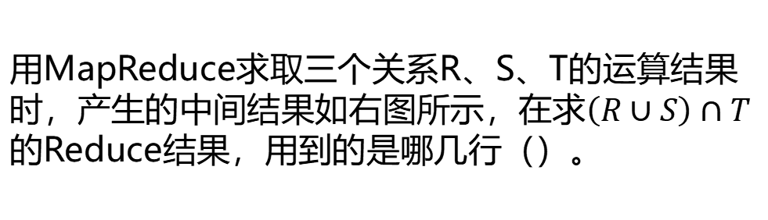
单选题
1分
用MapReduce求取三个关系R、S、T的运算结果时，产生的中间结果如右图所示，在求$\left(R∪S\right)∩T$的Reduce结果，用到的是哪几行（）。
 | <键，值>
1 | <<B,7,河南>, R>
2 | <<F,7,河南>, S>
3 | <<G,7,青海>, <R,S>>
4 | <<A,8,广东>, T>
5 | <<E,8,江西>, <R,T>>
6 | <<C,9,广东>, <S,T>>
7 | <<D,9,湖北>, <R,T,S>>
 | reduce-shuffle 归并
A
3
B
7
C
1，2，3
D
5，6，7
D
提交

Slide 35
7.4.1 在关系代数运算中
自然连接
假设有关系R(A,B)和S(B,C)，对二者进行自然连接操作
Map过程：R的每个元组<a,b>→<b, <R,a>>
S的每个元组<b,c>→<b, <S,c>>
所有具有相同B值的元组被发送到同一个Reduce进程中
Reduce任务：把来自关系R和S的、具有相同属性B值的元组进行合并，得<b, < <R,a>, <S,c>, <S,c2> > >
Reduce输出连接后的元组<a,b,c>，<a,b,c2>写到一个单独的输出文件中

Slide 36
自然连接
待连接的列
Shuffle的结果是什么？

Slide 37
7.4.2 分组与聚合运算
典型例子：词频计算
key：分组依据
value:聚合运算结果
SUM() 、COUNT()、AVG()、MIN()、MAX()

Slide 38
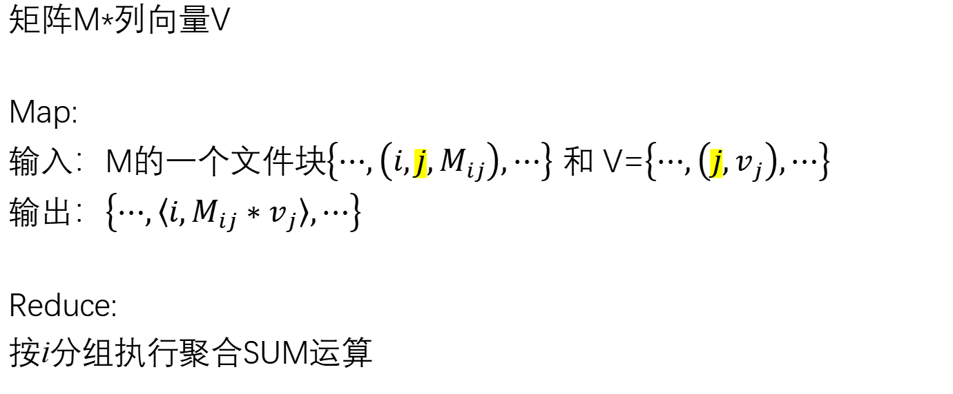
7.4.3 矩阵-向量乘法
矩阵M*列向量V
Map:
输入：M的一个文件块$\left\{⋯,\left(i,j,M_{ij}\right),⋯\right\}$ 和 V=$\left\{⋯,\left(j,v_{j}\right),⋯\right\}$
输出：$\left\{⋯,〈i,M_{ij}∗v_{j}〉,⋯\right\}$
Reduce:
按i分组执行聚合SUM运算

Slide 39
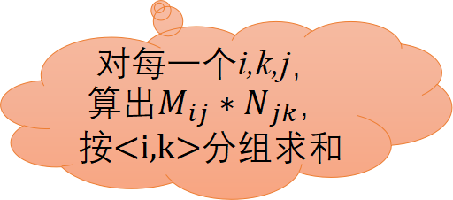

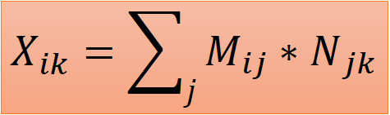
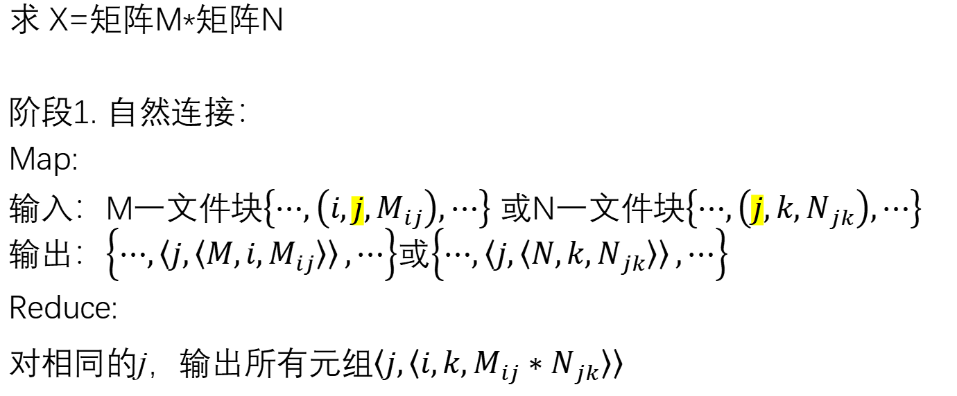
7.4.4 矩阵乘法
$$〈〈i,k〉,X_{ik}〉$$
$$X_{ik}=\sum_{j}{M_{ij}∗N_{jk}}$$
求 X=矩阵M*矩阵N
阶段1. 自然连接：
Map:
输入：M一文件块$\left\{⋯,\left(i,j,M_{ij}\right),⋯\right\}$ 或N一文件块$\left\{⋯,\left(j,k,N_{jk}\right),⋯\right\}$输出：$\left\{⋯,〈j,〈M,i,M_{ij}〉〉,⋯\right\}$或$\left\{⋯,〈j,〈N,k,N_{jk}〉〉,⋯\right\}$
Reduce:
对相同的j，输出所有元组$〈j,〈i,k,M_{ij}∗N_{jk}〉〉$
对每一个i,k,j，
算出$M_{ij}∗N_{jk}$，
按<i,k>分组求和

Slide 40
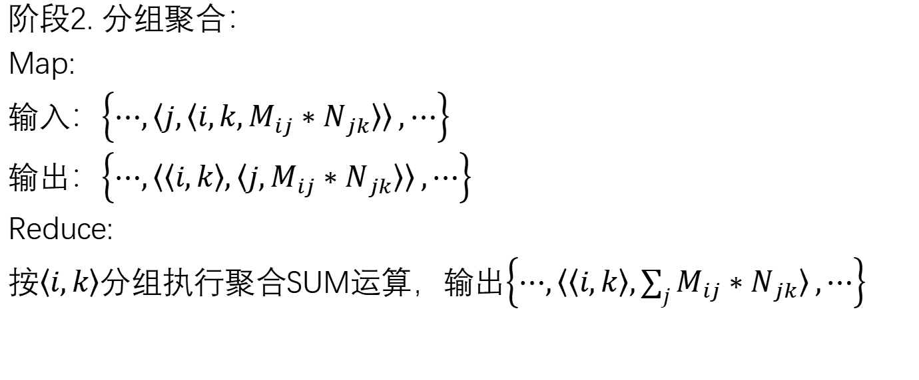
7.4.4 矩阵乘法
阶段2. 分组聚合：
Map:
输入：$\left\{⋯,〈j,〈i,k,M_{ij}∗N_{jk}〉〉,⋯\right\}$
输出：$\left\{⋯,〈〈i,k〉,〈j,M_{ij}∗N_{jk}〉〉,⋯\right\}$
Reduce:
按$〈i,k〉$分组执行聚合SUM运算，输出$\left\{⋯,〈〈i,k〉,\sum_{j}{M_{ij}∗N_{jk}}〉,⋯\right\}$

Slide 41
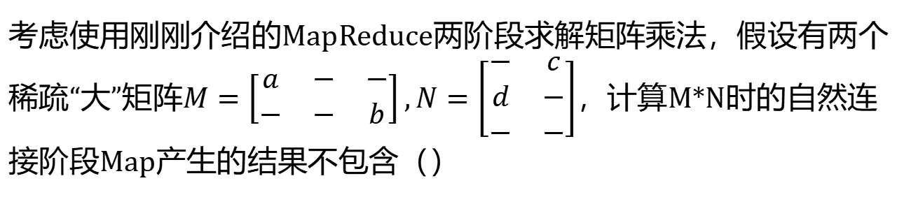
单选题
1分
考虑使用刚刚介绍的MapReduce两阶段求解矩阵乘法，假设有两个稀疏“大”矩阵$M=\left[\begin{matrix}a & − & − \\ − & − & b\end{matrix}\right],N=\left[\begin{matrix}− & c \\ d & − \\ − & −\end{matrix}\right]$，计算M*N时的自然连接阶段Map产生的结果不包含（）
A
<1,<M,1,a>>
B
<3,<M,2,b>>
C
<1,<N,2,c>>
D
<2,<N,1,d>>
E
<3,<N,2,null>>
E
提交

Slide 42


阶段1. 自然连接
$$M=\left[\begin{matrix}a & − & − \\ − & − & b\end{matrix}\right]$$
shuffle输出
<1,<M,1,a>>
<3,<M,2,b>>
map输入 | map输出
<1,1,a> | <1,<M,1,a>>
<2,3,b> | <3,<M,2,b>>
shuffle输出
<1,<<M,1,a>,<N,2,d>>>
shuffle输出
<2,<<N,1,c>>>
$$N=\left[\begin{matrix}− & c \\ d & − \\ − & −\end{matrix}\right]$$
shuffle输出
<1,<N,2,d>>
<2,<N,1,c>>
map输入 | map输出
<1,2,c> | <2,<N,1,c>>
<2,1,d> | <1,<N,2,d>>
shuffle输出
<3,<<M,2,b>>>

Slide 43

阶段1. 自然连接
$$〈j,〈i,k,M_{ij}∗N_{jk}〉〉$$
Reduce输出
<1,<1,2,ad>>
shuffle输出
<1,<<M,1,a>,<N,2,d>>>
Reduce输出
shuffle输出
<2,<<N,1,c>>>
Reduce输出
shuffle输出
<3,<<M,2,b>>>

Slide 44
阶段2. 分组聚合：
按i,k分组并对列j求和
$$〈j,〈i,k,M_{ij}∗N_{jk}〉〉$$
Reduce输出
<1,<1,2,ad>>
map输出
<<1,2>,<1,ad>>
Reduce输出
Reduce输出

Slide 45
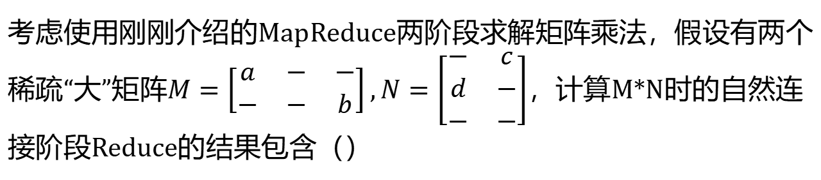
单选题
1分
考虑使用刚刚介绍的MapReduce两阶段求解矩阵乘法，假设有两个稀疏“大”矩阵$M=\left[\begin{matrix}a & − & − \\ − & − & b\end{matrix}\right],N=\left[\begin{matrix}− & c \\ d & − \\ − & −\end{matrix}\right]$，计算M*N时的自然连接阶段Reduce的结果包含（）
A
<1,<1,2,a*c>>
A
B
<3,<2,2,null>>
提交

Slide 46
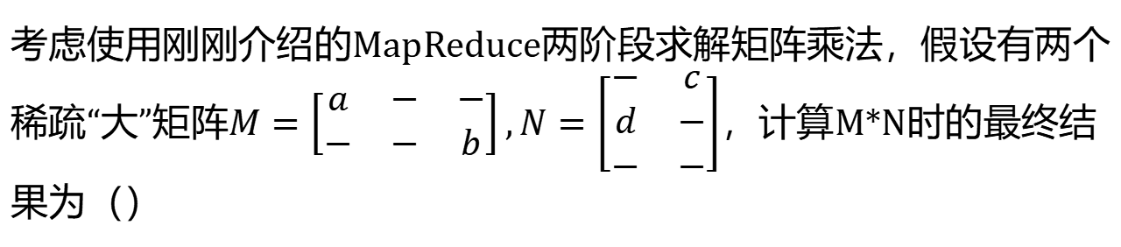
单选题
1分
考虑使用刚刚介绍的MapReduce两阶段求解矩阵乘法，假设有两个稀疏“大”矩阵$M=\left[\begin{matrix}a & − & − \\ − & − & b\end{matrix}\right],N=\left[\begin{matrix}− & c \\ d & − \\ − & −\end{matrix}\right]$，计算M*N时的最终结果为（）
A
<<1,2>,a*c>
A
A
B
<2,1,b*d>
提交

Slide 47
7.5 MapReduce编程实践
7.5.1 任务要求
7.5.2 编写Map处理逻辑
7.5.3 编写Reduce处理逻辑
7.5.4 编写main方法
7.5.5 编译打包代码以及运行程序
《大数据原理与应用（第3版） 第7章 MapReduce 学习指南》
访问地址： http://dblab.xmu.edu.cn/blog/2481-2/

Slide 48
7.5.1 任务要求
文件A的内容如下：
文件B的内容如下：
China is my motherland I love China
I am from China
I 2 is 1 China 3 my 1 love 1 am 1 from 1 motherland 1
期望结果如右侧所示：

Slide 49
7.5.2 编写Map处理逻辑
Map输入类型为<key,value>
期望的Map输出类型为<单词，出现次数>
Map输入类型最终确定为<Object,Text>
Map输出类型最终确定为<Text,IntWritable>
public static class MyMapper extends Mapper<Object,Text,Text,IntWritable>{
private final static IntWritable one = new IntWritable(1);
private Text word = new Text();
public void map(Object key, Text value, Context context) throws IOException,InterruptedException{
StringTokenizer itr = new StringTokenizer(value.toString());
while (itr.hasMoreTokens())
{
word.set(itr.nextToken());
context.write(word,one);
}
}
}

Slide 50
7.5.3 编写Reduce处理逻辑
在Reduce处理数据之前，Map的结果首先通过Shuffle阶段进行整理
Reduce阶段的任务：对输入数字序列进行求和
Reduce的输入数据为<key,Iterable容器>
Reduce任务的输入数据：
<”I”,<1,1>>
<”is”,1>
……
<”from”,1>
<”China”,<1,1,1>>

Slide 51
7.6.3 编写Reduce处理逻辑
public static class MyReducer extends Reducer<Text,IntWritable,Text,IntWritable>{
private IntWritable result = new IntWritable();
public void reduce(Text key, Iterable<IntWritable> values, Context context) throws IOException,InterruptedException{
int sum = 0;
for (IntWritable val : values)
{
sum += val.get();
}
result.set(sum);
context.write(key,result);
}
}

Slide 52
7.5.4 编写main方法
public static void main(String[] args) throws Exception{ Configuration conf = new Configuration(); //程序运行时参数 String[] otherArgs = new GenericOptionsParser(conf,args).getRemainingArgs(); if (otherArgs.length != 2) { System.err.println("Usage: wordcount <in> <out>"); System.exit(2); } Job job = new Job(conf,"word count"); //设置环境参数 job.setJarByClass(WordCount.class); //设置整个程序的类名 job.setMapperClass(MyMapper.class); //添加MyMapper类 job.setReducerClass(MyReducer.class); //添加MyReducer类 job.setOutputKeyClass(Text.class); //设置输出类型 job.setOutputValueClass(IntWritable.class); //设置输出类型 FileInputFormat.addInputPath(job,new Path(otherArgs[0])); //设置输入文件 FileOutputFormat.setOutputPath(job,new Path(otherArgs[1])); //设置输出文件 System.exit(job.waitForCompletion(true)?0:1); }

Slide 53
完整代码
import java.io.IOException;
import java.util.StringTokenizer;
import org.apache.hadoop.conf.Configuration;
import org.apache.hadoop.fs.Path;
import org.apache.hadoop.io.IntWritable;
import org.apache.hadoop.io.Text;
import org.apache.hadoop.mapreduce.Job;
import org.apache.hadoop.mapreduce.Mapper;
import org.apache.hadoop.mapreduce.Reducer;
import org.apache.hadoop.mapreduce.lib.input.FileInputFormat;
import org.apache.hadoop.mapreduce.lib.output.FileOutputFormat;
import org.apache.hadoop.util.GenericOptionsParser;
public class WordCount{
//WordCount类的具体代码见下一页
}

Slide 54
public class WordCount{
public static class MyMapper extends Mapper<Object,Text,Text,IntWritable>{
private final static IntWritable one = new IntWritable(1);
private Text word = new Text();
public void map(Object key, Text value, Context context) throws IOException,InterruptedException{
StringTokenizer itr = new StringTokenizer(value.toString());
while (itr.hasMoreTokens()){
word.set(itr.nextToken());
context.write(word,one);
}
}
}
public static class MyReducer extends Reducer<Text,IntWritable,Text,IntWritable>{
private IntWritable result = new IntWritable();
public void reduce(Text key, Iterable<IntWritable> values, Context context) throws IOException,InterruptedException{
int sum = 0;
for (IntWritable val : values)
{
sum += val.get();
}
result.set(sum);
context.write(key,result);
}
}
public static void main(String[] args) throws Exception{
Configuration conf = new Configuration();
String[] otherArgs = new GenericOptionsParser(conf,args).getRemainingArgs();
if (otherArgs.length != 2)
{
System.err.println("Usage: wordcount <in> <out>");
System.exit(2);
}
Job job = new Job(conf,"word count");
job.setJarByClass(WordCount.class);
job.setMapperClass(MyMapper.class);
job.setReducerClass(MyReducer.class);
job.setOutputKeyClass(Text.class);
job.setOutputValueClass(IntWritable.class);
FileInputFormat.addInputPath(job,new Path(otherArgs[0]));
FileOutputFormat.setOutputPath(job,new Path(otherArgs[1]));
System.exit(job.waitForCompletion(true)?0:1);
}
}

Slide 55
7.5.5 编译打包代码以及运行程序
实验步骤：
使用java编译程序，生成.class文件
将.class文件打包为jar包
运行jar包（需要启动Hadoop）
查看结果

Slide 56
7.5.5 编译打包代码以及运行程序
Hadoop 3.1.3 版本中的依赖 jar
使用 Hadoop 3.1.3 运行 WordCount 实例至少需要如下三个 jar:
$HADOOP_HOME/share/hadoop/common/hadoop-common-3.1.3.jar
$HADOOP_HOME/share/hadoop/mapreduce/hadoop-mapreduce-client-core-3.1.3.jar
$HADOOP_HOME/share/hadoop/common/lib/commons-cli-1.2.jar
通过命令 hadoop classpath 可以得到运行 Hadoop 程序所需的全部 classpath信息

Slide 57


7.5.5 编译打包代码以及运行程序
将 Hadoop 的 classhpath 信息添加到 CLASSPATH 变量中，在 ~/.bashrc 中增加如下几行：
export HADOOP_HOME=/usr/local/hadoop export CLASSPATH=$($HADOOP_HOME/bin/hadoop classpath):$CLASSPATH
执行 source ~/.bashrc 使变量生效，接着就可以通过 javac 命令编译 WordCount.java
接着把 .class 文件打包成 jar，才能在 Hadoop 中运行：
运行程序：

Slide 58
7.5.5 编译打包代码以及运行程序
词频统计结果已经被写入了HDFS的“/user/hadoop/output”目录中，可以执行如下命令查看词频统计结果：
cd /usr/local/hadoop
./bin/hdfs dfs -cat output/*
上面命令执行后，会在屏幕上显示如下词频统计结果：
Hadoop 2
I 2
Spark 2
fast 1
good 1
is 2
love 2

Slide 59
本章小结
MapReduce将复杂的、运行于大规模集群上的并行计算过程高度地抽象到了两个函数：Map和Reduce，并极大地方便了分布式编程工作，编程人员在不会分布式并行编程的情况下，也可以很容易将自己的程序运行在分布式系统上，完成海量数据集的计算
MapReduce执行的全过程包括以下几个主要阶段：从分布式文件系统读入数据、执行Map任务输出中间结果、通过 Shuffle阶段把中间结果分区排序整理后发送给Reduce任务、执行Reduce任务得到最终结果并写入分布式文件系统。
MapReduce具有广泛的应用，比如关系代数运算、分组与聚合运算、矩阵-向量乘法、矩阵乘法等

